Slide 1

PANORAMA DO MERCADO
DE LOTEAMENTOS 2025
MINAS GERAIS

Slide 2

Intenção de Compra do consumidor
Conjuntura econômica e Cenário de Funding
Panorama do mercado de loteamentos em MG
AGENDA

Slide 3








Inteligência estratégica para organizações
Plataforma de georreferenciamento imobiliário
Conexão do
mercado imobiliário
com outros setores
(41) 3243-2880
(41) 3243-2880
(11) 96467-2557

Slide 4


Intenção de compra no país

Slide 5

Metodologia
Este relatório é baseado em uma pesquisa quantitativa, realizada com abrangência nacional, a partir de amostragem probabilística aleatória, garantindo representatividade estatística dos resultados. Esse desenho metodológico permite estimar com precisão o comportamento e as tendências do consumidor, oferecendo uma leitura real do cenário.
pesquisa
quantitativa
abrangência
nacional
realizada em
novembro/25
1.200
entrevistas
95%
nível de confiança
3%
margem de erro
consumidores
empresas

Slide 6
Perfil dos entrevistados
50%
homens
50%
mulheres
40% dos entrevistados possui renda familiar mensal superior a R$ 10 mil.
renda superior a
R$ 2.500
21 - 70
anos de idade
Panorama do Mercado Loteamentos MG (2025)

Slide 7
Perfil dos entrevistados
Panorama do Mercado Loteamentos MG (2025)

Slide 8
Perfil dos entrevistados
Panorama do Mercado Loteamentos MG (2025)

Slide 9
A compra de imóveis nos últimos 12 meses ao longo do tempo
Panorama do Mercado Loteamentos MG (2025)

Slide 10
Finalidade da compra do imóvel ao longo do tempo
Panorama do Mercado Loteamentos MG (2025)

Slide 11
Como está a intenção de compra de imóveis nos próximos meses?
50%
dos entrevistados declaram ter intenção de compra nos próximos meses
4º trimestre | 2025
Fonte: Brain Inteligência Estratégica
Panorama do Mercado Loteamentos MG (2025)

Slide 12
A intenção de compra de imóveis ao longo do tempo
Panorama do Mercado Loteamentos MG (2025)

Slide 13
Intenção de compra por geração
Geração Z: 21 a 28 anos
Geração Y: 29 a 44 anos
Geração X: 45 a 60 anos
Baby Boomers: 61 a 79 anos
Fonte: Brain Inteligência Estratégica
Panorama do Mercado Loteamentos MG (2025)

Slide 14
Em quanto tempo pretendem concretizar a compra?
Fonte: Brain Inteligência Estratégica
35%
deseja comprar o imóvel em até 1 ano
35%
deseja comprar o imóvel entre 1 e 2 anos
Panorama do Mercado Loteamentos MG (2025)

Slide 15
Imóvel de desejo dos brasileiros
Fonte: Brain Inteligência Estratégica
Entre os imóveis residenciais, qual é o tipo mais desejado?
Afinal, qual tipo de imóvel os brasileiros desejam comprar?
Considera-se apenas a primeira escolha de cada entrevistado
Respostas múltiplas com total superior a 100%
Panorama do Mercado Loteamentos MG (2025)

Slide 16
Motivações para compra
55%
transição
29%
upgrade
11%
investimento
5%
outros
Fonte: Brain Inteligência Estratégica
Panorama do Mercado Loteamentos MG (2025)

Slide 17

Conjuntura Economica e Cenário de Funding
ALVARÁS RESIDENCIAIS LIBERADOS

Slide 18
PIB | Variação anual (%)
Fonte: IBGE, BOLETIM FOCUS
Panorama do Mercado Loteamentos MG (2025)

Slide 19
EMPREGO | PNAD e CAGED
PNAD Contínua
Emprego formal e informal
Taxa de desocupação (% média)
CAGED
Geração de vagas formais acumuladas no ano
(m mil vagas)
Fonte: IBGE, MINISTÉRIO DO TRABALHO E EMPREGO
*Até novembro
Panorama do Mercado Loteamentos MG (2025)

Slide 20
RENDA REAL
PNAD Contínua
Rendimento médio mensal real (R$ 1)
Fonte: IBGE
*Até novembro
Panorama do Mercado Loteamentos MG (2025)

Slide 21
SELIC E IPCA (%)
Fonte: IBGE, BCB, BOLETIM FOCUS
Panorama do Mercado Loteamentos MG (2025)

Slide 22


O mercado de loteamentos em
Minas Gerais
ALVARÁS RESIDENCIAIS LIBERADOS

Slide 23
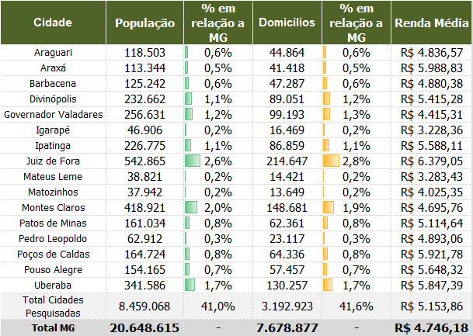
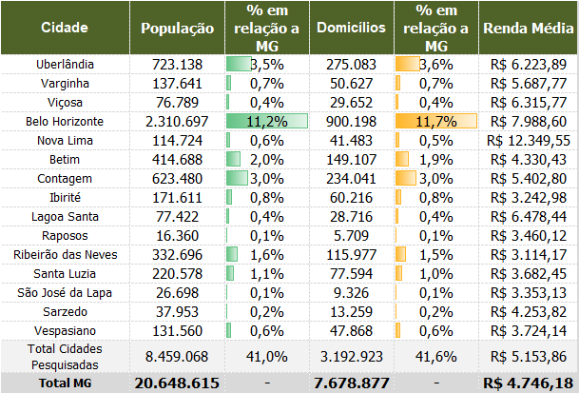
CIDADES MAPEADAS
Panorama do Mercado Loteamentos MG (2025)

Slide 24

LANÇAMENTOS

Slide 25
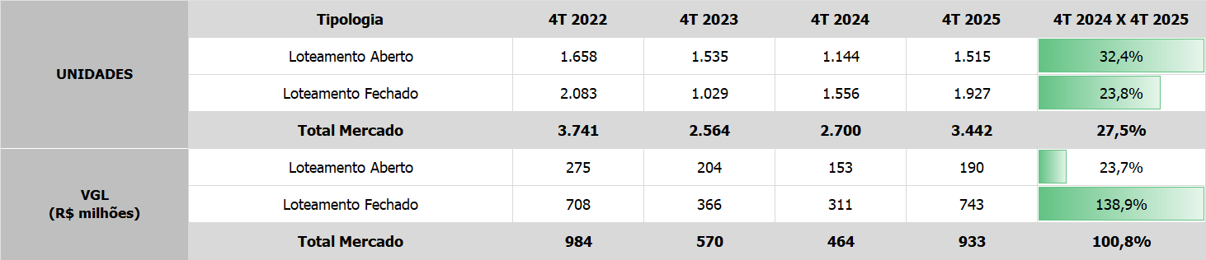
COMPARATIVO LOTES LANÇADOS - TRIMESTRE
Panorama do Mercado Loteamentos MG (2025)

Slide 26
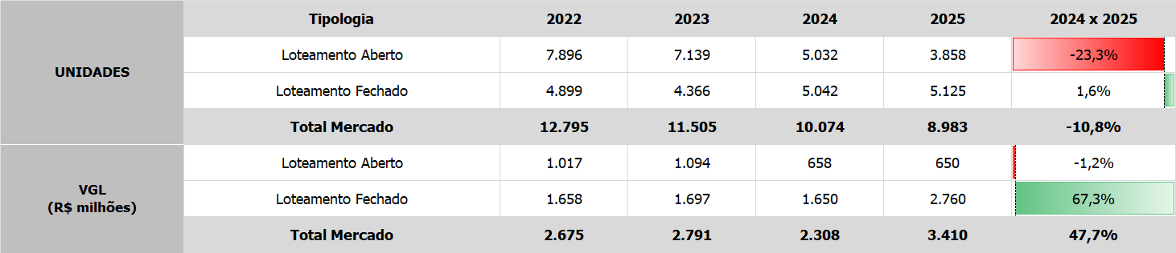
COMPARATIVO LOTES LANÇADOS - ANUAL
Panorama do Mercado Loteamentos MG (2025)

Slide 27
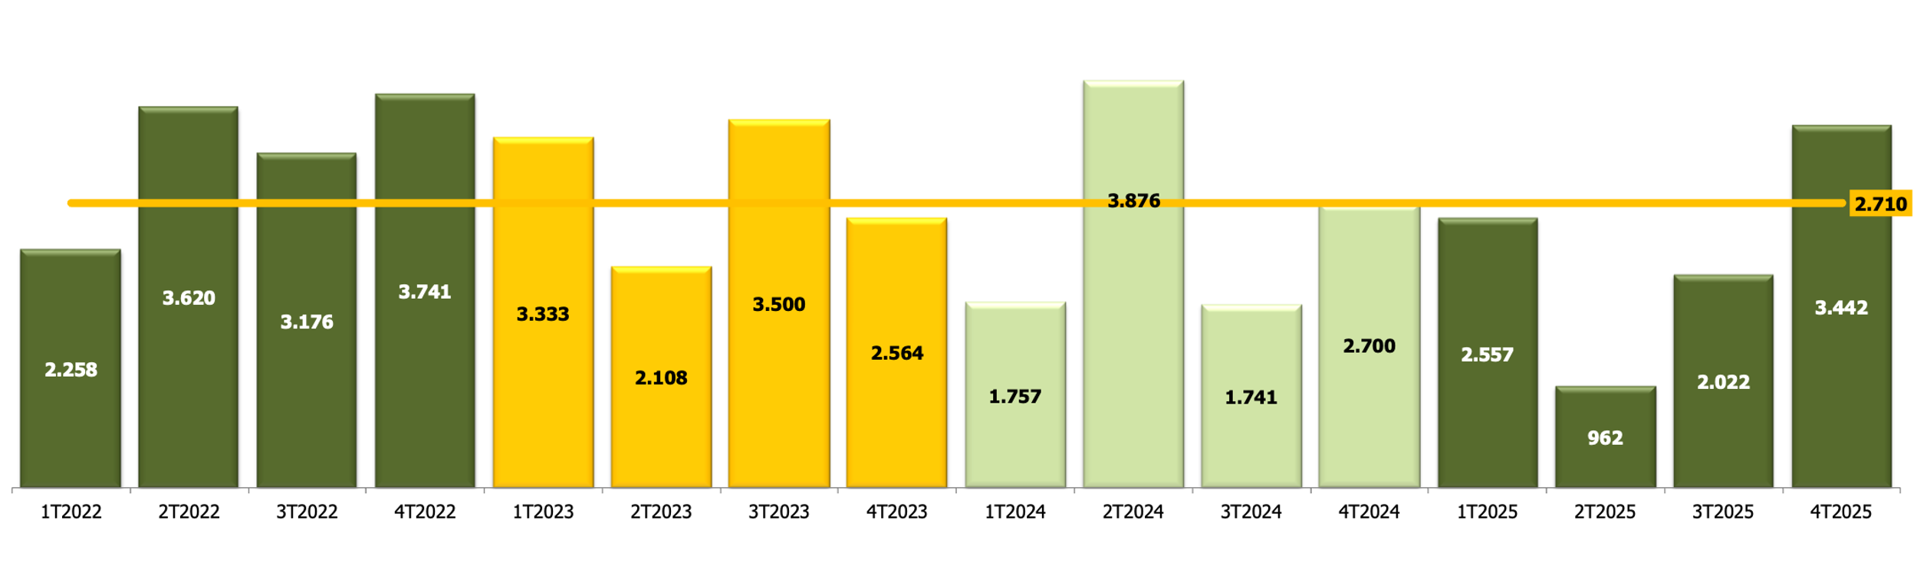
LOTES LANÇADOS POR TRIMESTRE
2022
12.795 lotes lançados
2023
11.505 lotes lançados
2024
10.074 lotes lançados
2025
8.983 lotes lançados
+27%
Panorama do Mercado Loteamentos MG (2025)

Slide 28
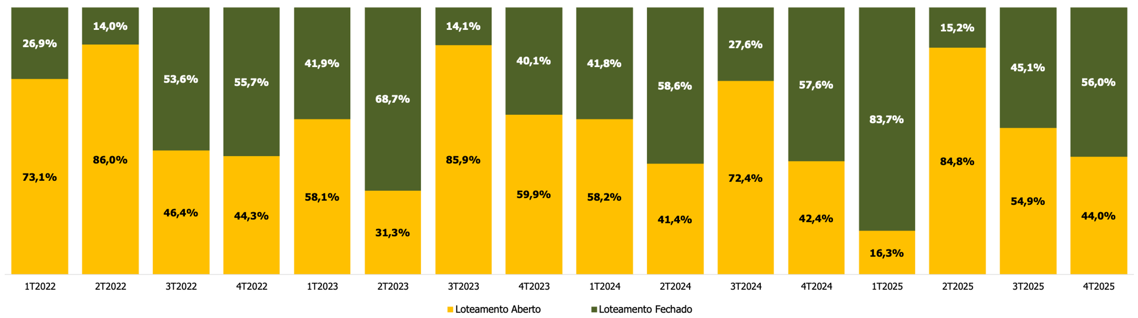
LOTES LANÇADOS, POR TIPO
Panorama do Mercado Loteamentos MG (2025)

Slide 29
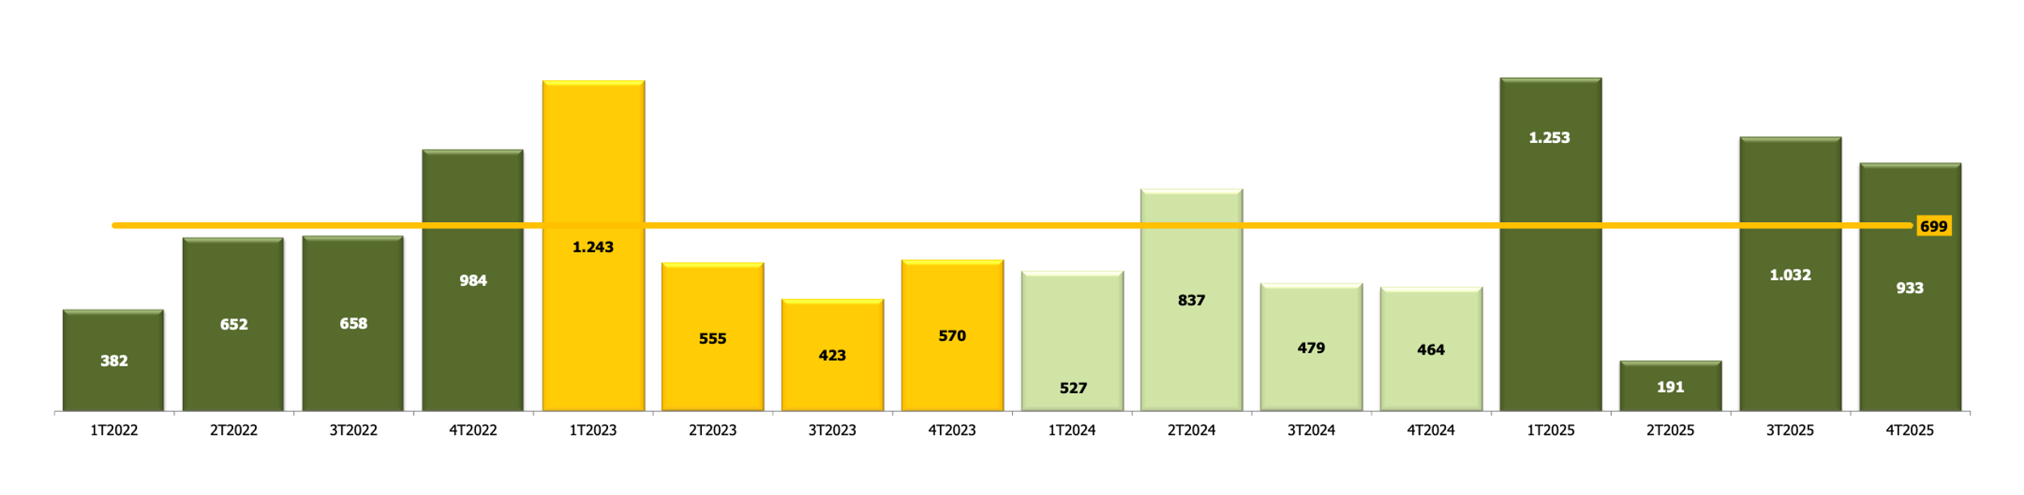
VGL (em R$ milhões) por trimestre
2022
R$ 2.676
2023
R$ 2.791
2024
R$ 2.308
2025
R$ 3.410
+101%
+101%
Panorama do Mercado Loteamentos MG (2025)

Slide 30
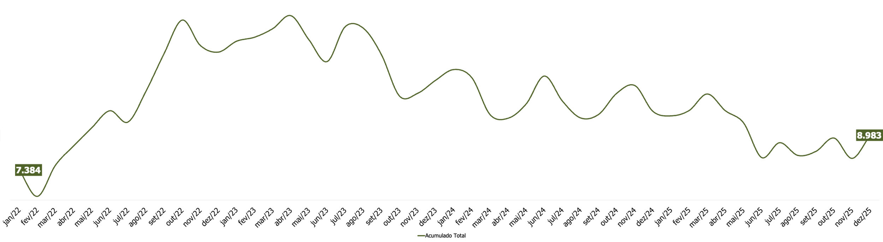
UNIDADES LANÇADAS, ACUMULADO EM 12 MESES
12.795
11.505
10.074
Panorama do Mercado Loteamentos MG (2025)

Slide 31
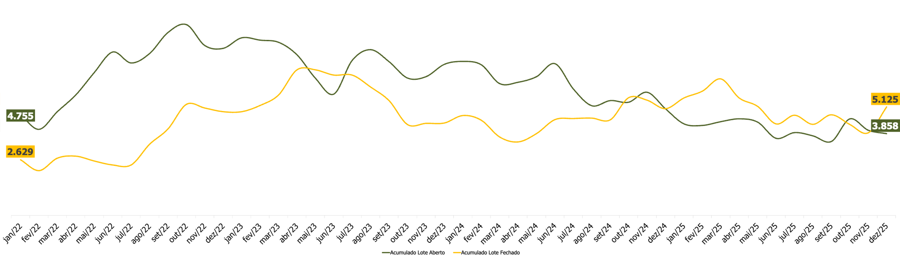
UNIDADES LANÇADAS, POR TIPO, ACUMULADO EM 12 MESES
7.896
7.139
5.032
4.899
4.366
5.042
Panorama do Mercado Loteamentos MG (2025)

Slide 32
VENDAS

Slide 33
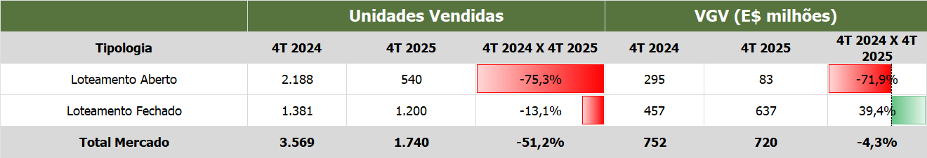
COMPARATIVO LOTES VENDIDOS - TRIMESTRE
Panorama do Mercado Loteamentos MG (2025)

Slide 34
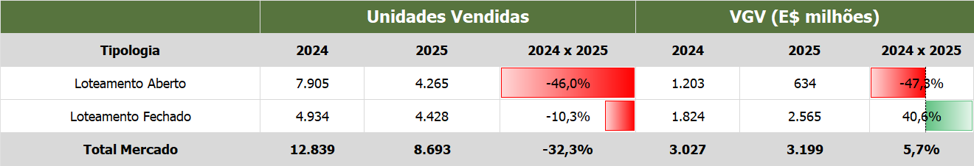
COMPARATIVO LOTES VENDIDOS - ANUAL
Panorama do Mercado Loteamentos MG (2025)

Slide 35
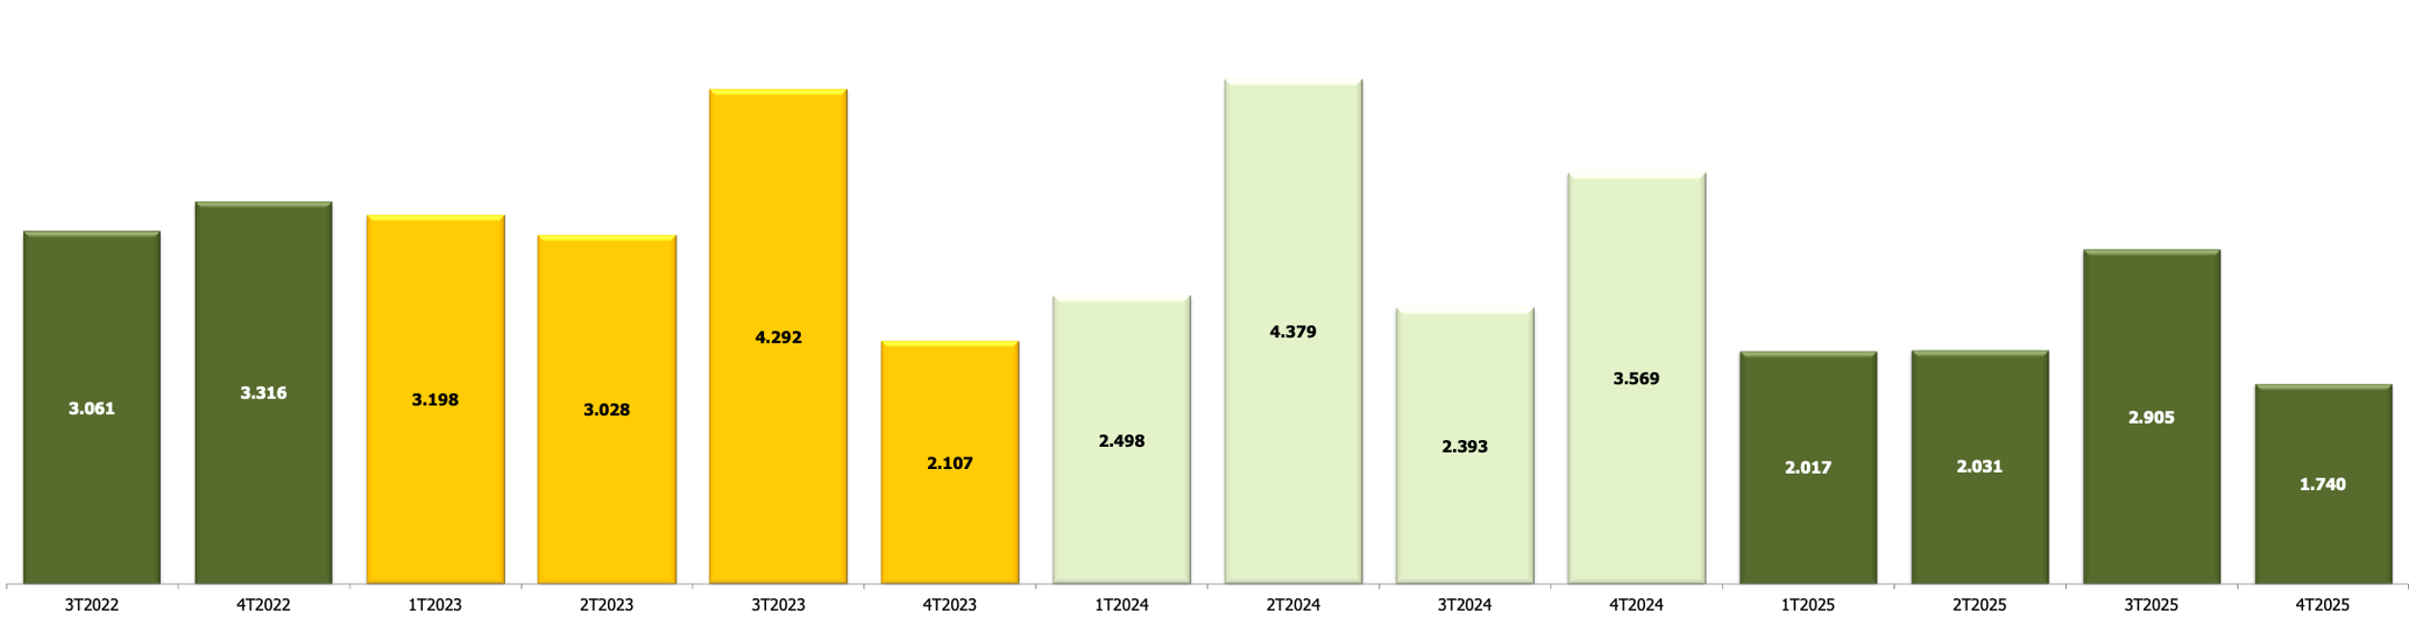
LOTES VENDIDOS POR TRIMESTRE
Panorama do Mercado Loteamentos MG (2025)

Slide 36
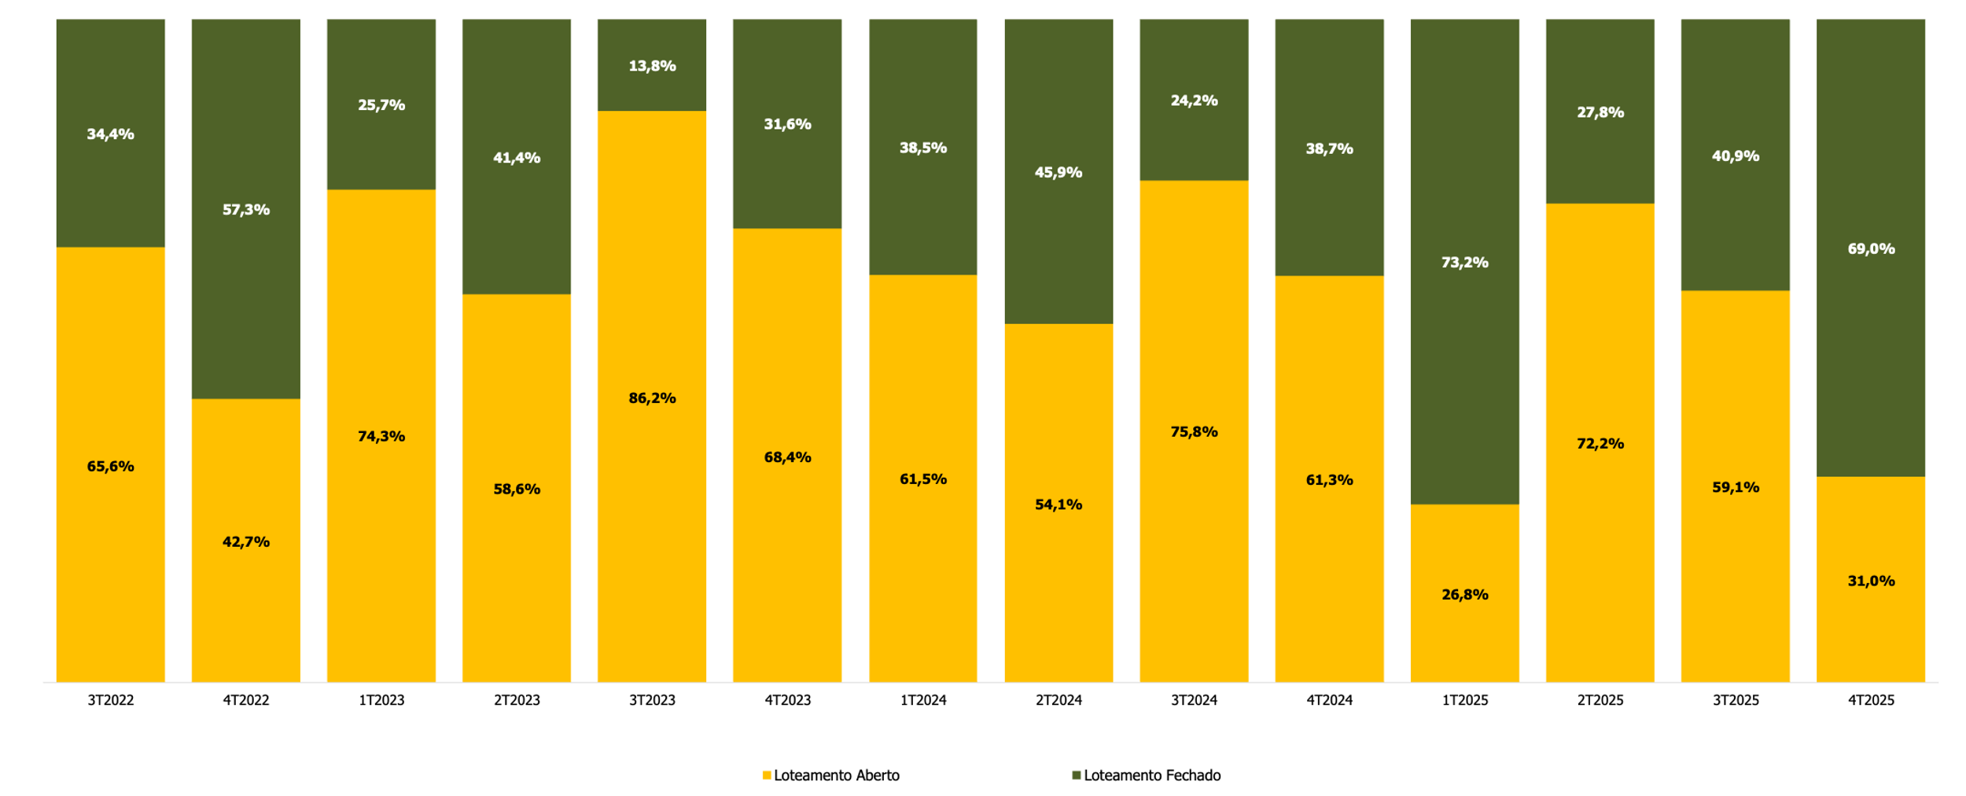
LOTES VENDIDOS, POR TIPO
Panorama do Mercado Loteamentos MG (2025)

Slide 37
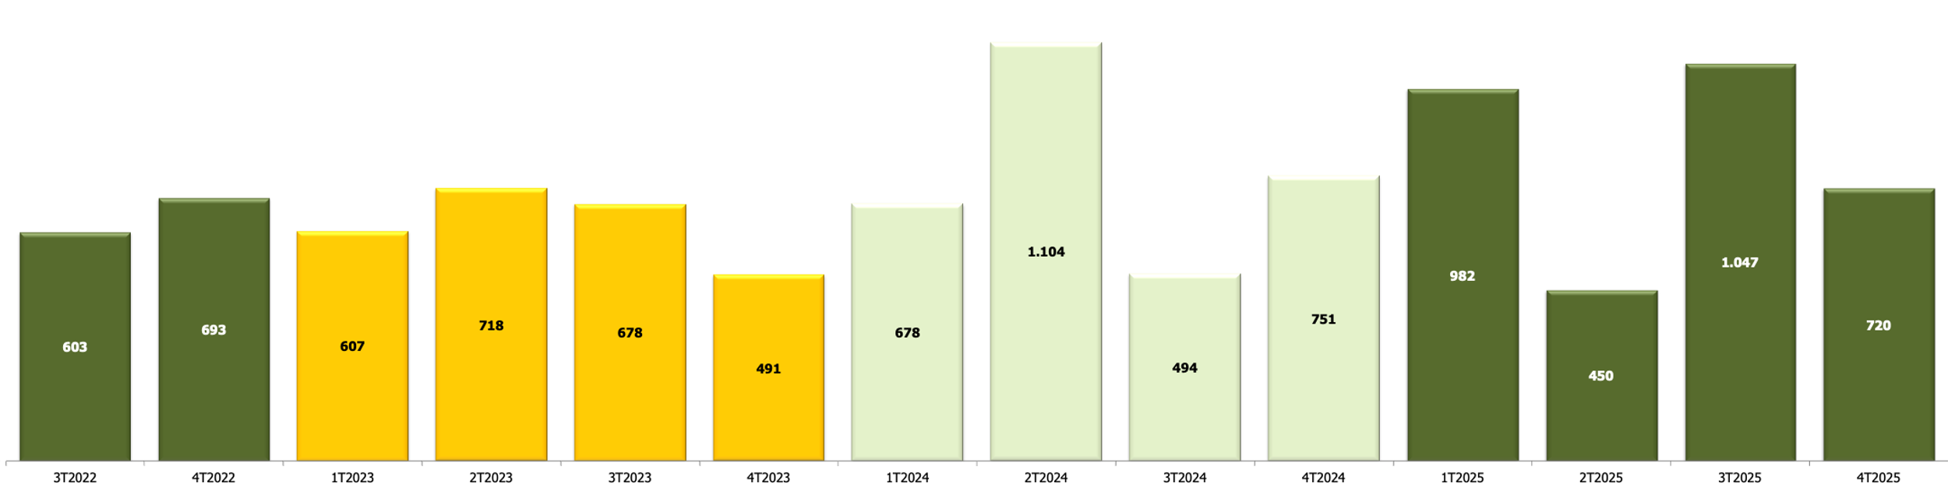
VGV (em R$ milhões) por trimestre
Panorama do Mercado Loteamentos MG (2025)

Slide 38
ESTÁGIO ATUAL

Slide 39
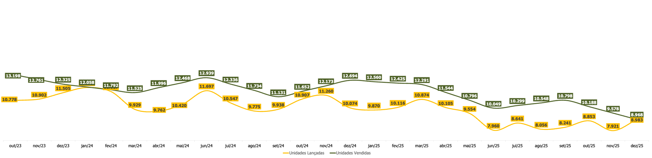
LANÇAMENTOS x VENDAS – ACUMULADO 12 MESES
Panorama do Mercado Loteamentos MG (2025)

Slide 40
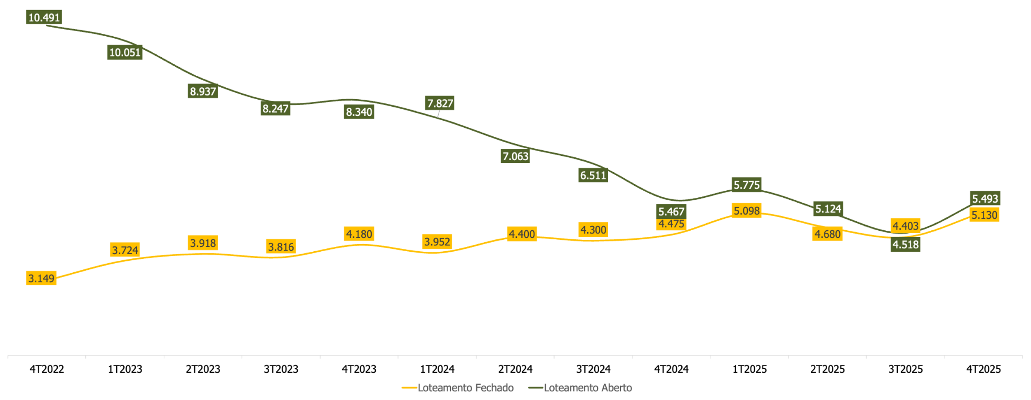
OFERTA FINAL
Panorama do Mercado Loteamentos MG (2025)

Slide 41
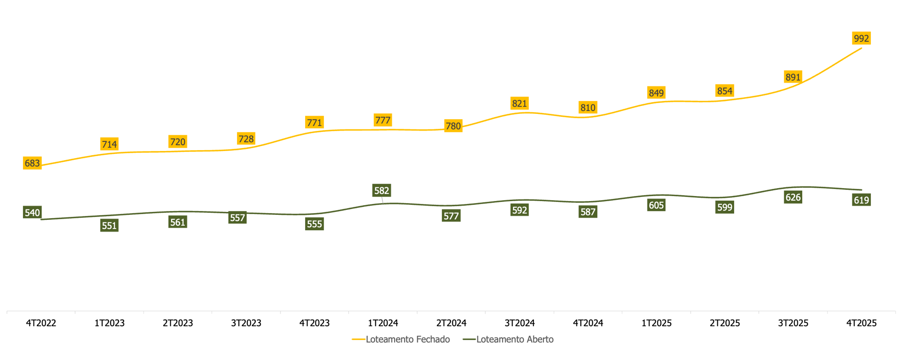
PREÇO DO M2
Panorama do Mercado Loteamentos MG (2025)

Slide 42
OFERTA POR TIPOLOGIA

Slide 43
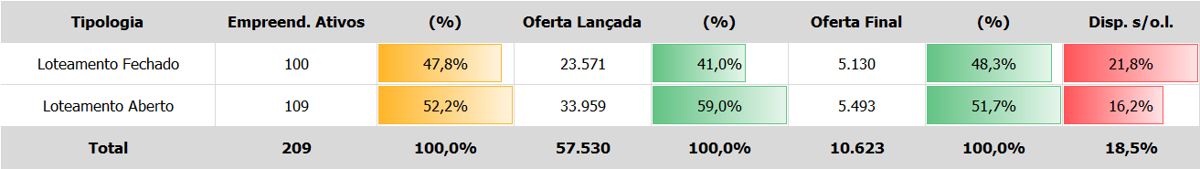
OFERTA POR TIPOLOGIA
Panorama do Mercado Loteamentos MG (2025)

Slide 44
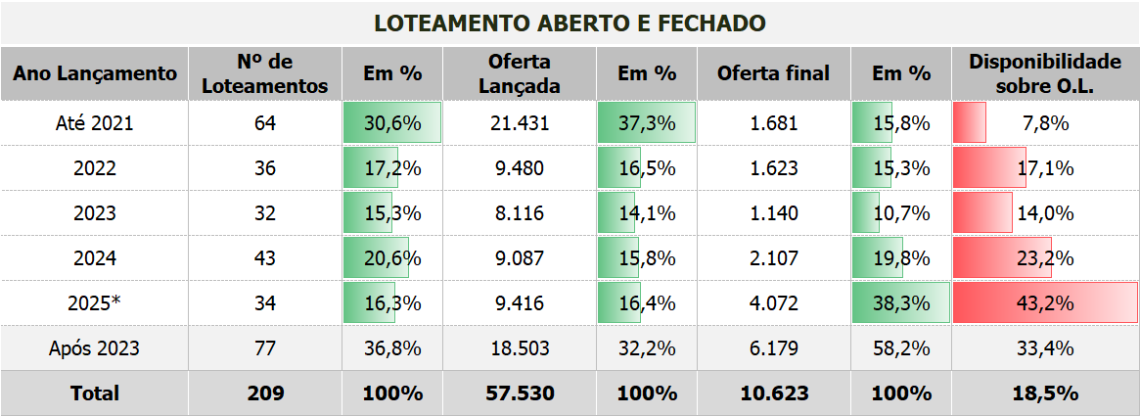
OFERTA POR ANO DE LANÇAMENTO
Panorama do Mercado Loteamentos MG (2025)

Slide 45
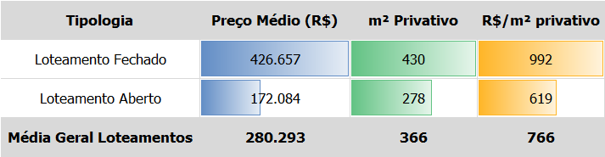
TICKET POR TIPOLOGIA
Panorama do Mercado Loteamentos MG (2025)

Slide 46
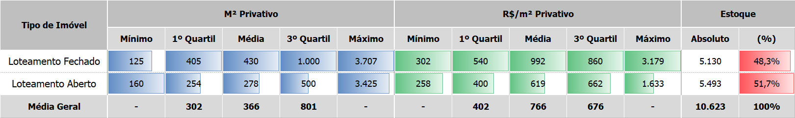
MÍNIMO, MÉDIA E MÁXIMO
Panorama do Mercado Loteamentos MG (2025)

Slide 47


